Slide 1
Использование SKRUM технологии
на урока с помощью ресурсов
1С.Образование
Быленко Маргарита, преподаватель ГБПОУ КК АТТС

Slide 2
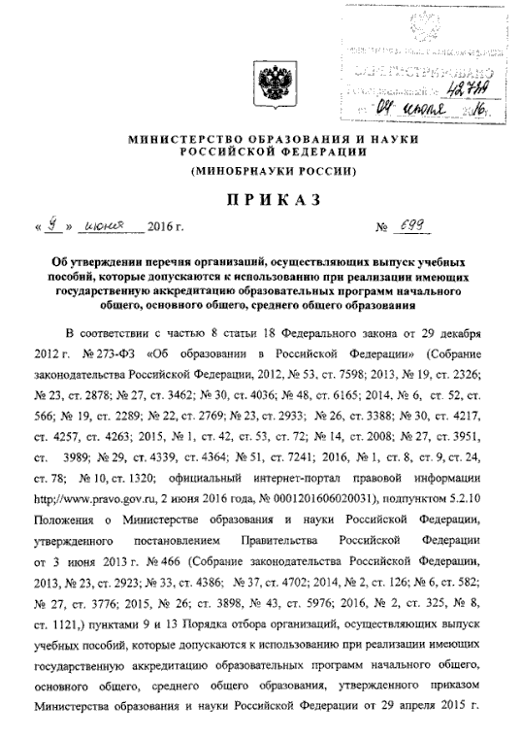
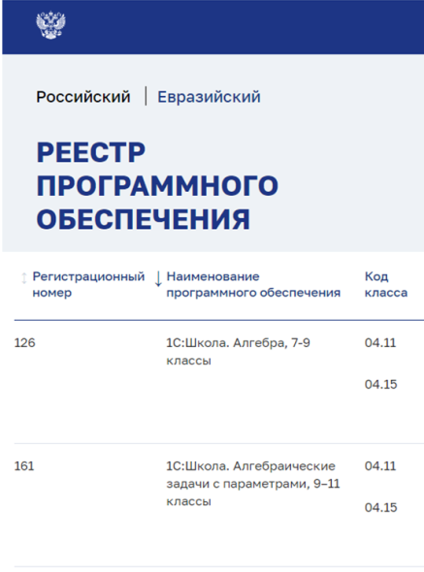
Разработка верифицированного контента и программ для школьного образования с 1996 г.
Уникальная «Библиотека цифровых учебных материалов» с десятками тысяч ресурсов по школьным предметам, платформа автоматизации и управления учебным процессом «1С:Образование», портал для учителей «1С:Урок».
Издательство «1С-Паблишинг» входит в перечень допущенных к использованию в общеобразовательных организациях России (приказ Минобрнауки РФ №699), многократно участвовало в гос. проектах с Минобрнауки, Минпросвещения, НФПК, в т.ч. ЕК ЦОР, ФЦИОР, МЭШ, Маркетплейс Минпрос, Витрина ЭОР МО и др.
Регистрация в реестре российского ПО, в Роспатенте, экспертиза Навигатора образования АСИ и Минпросвещения.
Контент ориентирован на реализацию ФГОС, апробация в реальном учебном процессе.
Сотрудничество с ведущими авторами-методистами: кандидатами и докторами наук, авторами учебников, действующими педагогами с многолетним стажем, экспертами из МГУ, МПГУ, МГТУ, МГОУ, учителями школ и др.
Регулярное обучение педагогов и курсы повышения квалификации педагогов и обучение студентов пед. факультетов в МПГУ, ГУ ВШЭ, ОЦ «Сириус» и др.
Notes:
Может здесь еще написать про участие в разработке коллекций ЕК ЦОР, ФЦИОР и т.д.?

Slide 4
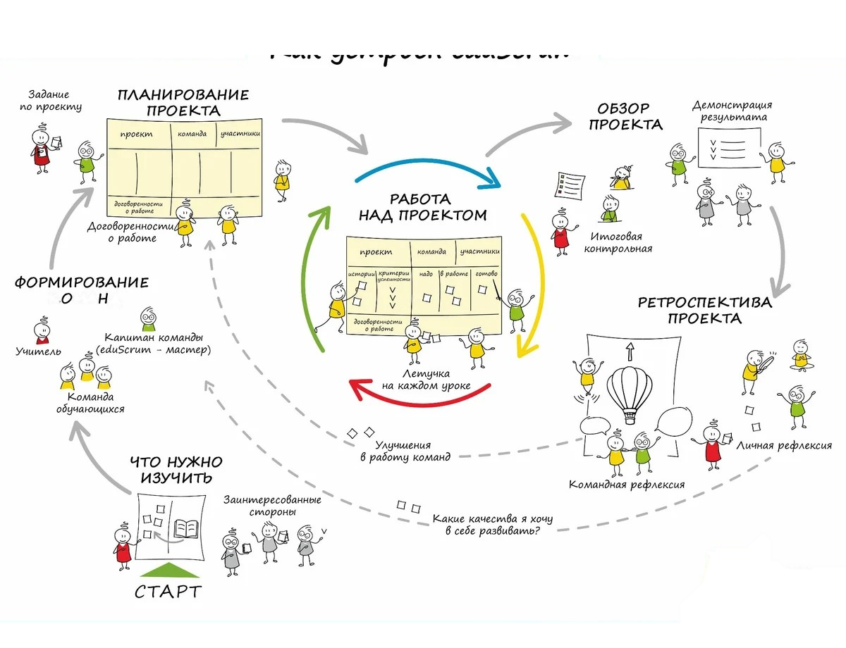

Slide 5
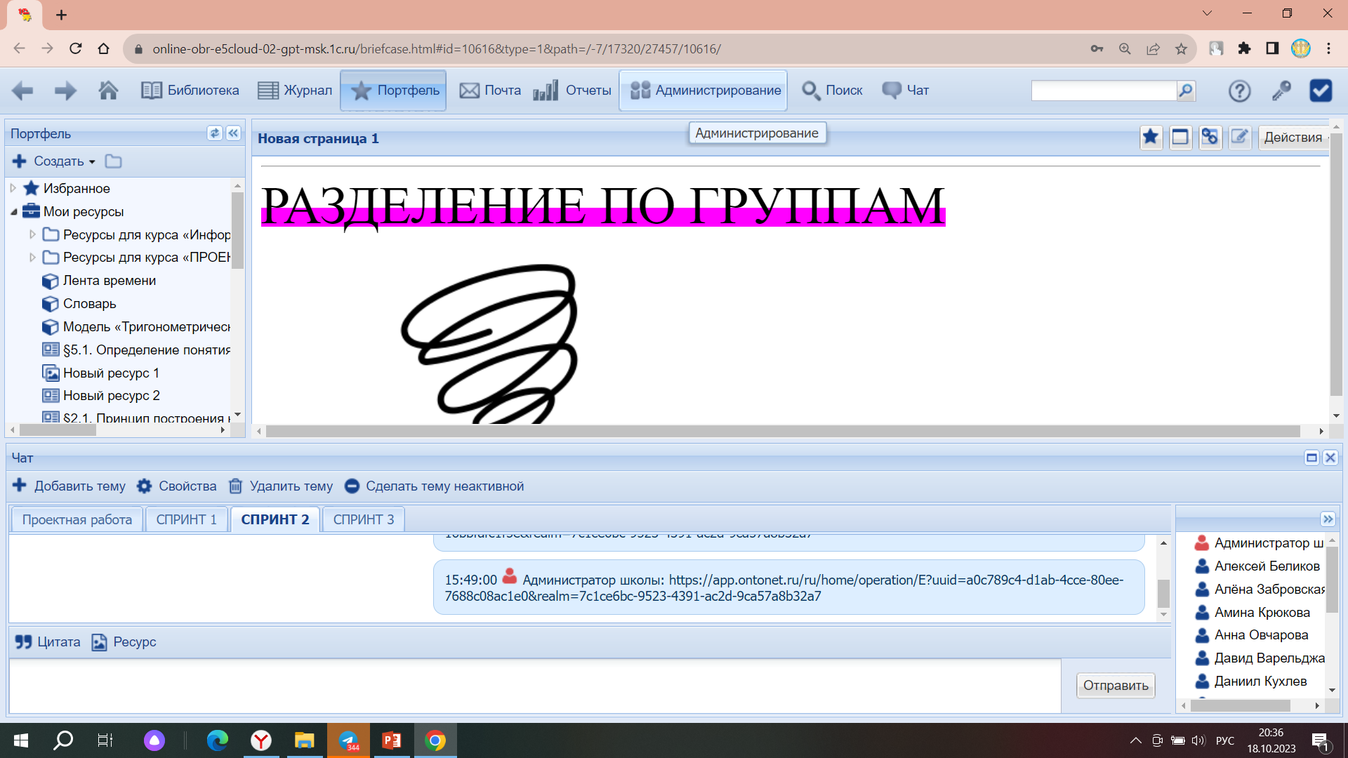
Реализация SKRUM в 1С. Образование

Slide 6
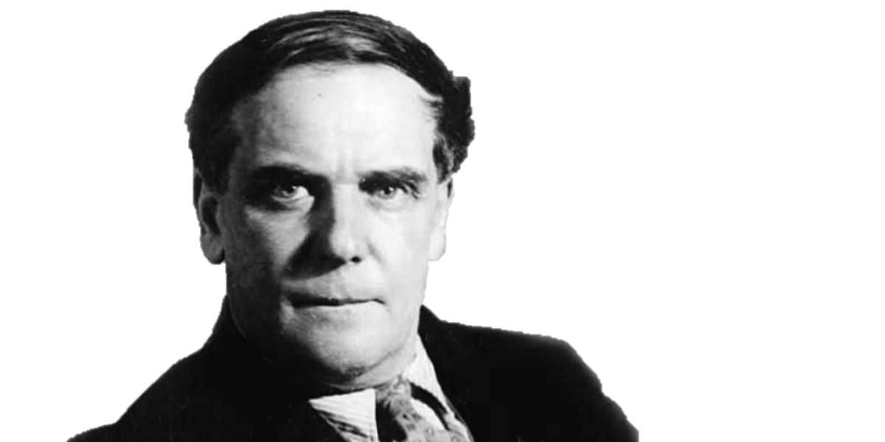
"Наука должна быть веселая, увлекательная и простая. Таковыми же должны быть и ученые»
Петр Леонидович Капица

Slide 7
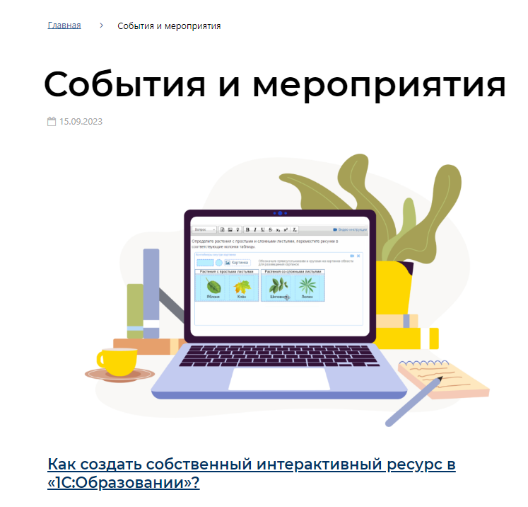
Актуальная информация о системе «1С:Образование» – в видеоматериалах на сайте!
https://obrazovanie.1c.ru/events/

Slide 8
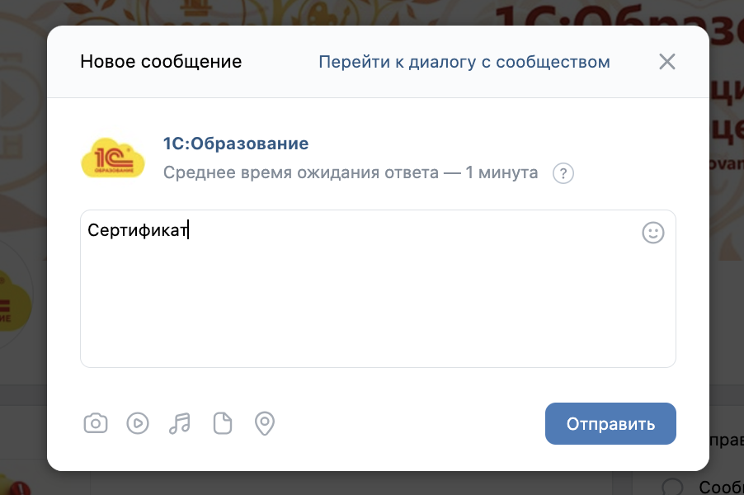
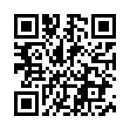
Новая механика получения сертификатов образовательных проектов фирмы «1С»
По итогам вебинара участникам выдается сертификат
Для получения сертификата необходимо прослушать более 80% вебинара!
Письмо с материалами вебинара высылается НА СЛЕДУЮЩИЙ РАБОЧИЙ ДЕНЬ
Сертификат будет выдаваться через социальную сеть ВК НА СЛЕДУЮЩИЙ РАБОЧИЙ ДЕНЬ после проведения вебинара
Напишите слово «Сертификат» нам в сообщения в сообществе во ВК НА СЛЕДУЮЩИЙ РАБОЧИЙ ДЕНЬ после проведения вебинара и следуйте дальнейшим инструкциям
Всю информацию мы продублируем в письме на ваш адрес электронной почты, указанной при регистрации
https://vk.com/obrazovanie1c
8

Slide 9
Спасибо за внимание!
fogv@1c.ru

